Slide 1


TRƯỜNG THCS LONG BIÊN
BÀI GIẢNG ĐIỆN TỬ MÔN CÔNG NGHỆ 7
BAI 3: GIEO TRỒNG , CHĂM SÓC VÀ PHÒNG BỆNH HẠI CHO CÂY TRỒNG
GV: THẨM THỊ MINH PHƯƠNG
Tổ Tự nhiên

Slide 2
Khi gieo hạt trồng cây con cần phải chú ý đến nhũng vấn đề gì? Chăm sóc và phòng trừ sâu, bệnh có ý nghĩa như thế nào đồi với cây trồng?

Slide 3
Bài
3
Bài 3: GIEO TRỒNG, CHĂM SÓC VÀ PHÒNG TRỪ SÂU, BỆNH CHO CÂY TRỒNG

Slide 4


Bài 3: GIEO TRỒNG, CHĂM SÓC VÀ PHÒNG TRỪ SÂU, BỆNH CHO CÂY TRỒNG
KỸ THUẬT GIEO TRỒNG
NỘI DUNG CHÍNH
CHĂM SÓC CÂY TRỒNG
PHÒNG TRỪ SÂU BỆNH HỊ CÂY TRỒNG

Slide 5
I. KỸ THUẬT GIEO TRỒNG
Đọc nội dung mục I trong SGK và nêu các yêu cầu của kĩ thuật gieo trồng
- Yêu cầu cơ bản khi thực hiện gieo trồng: Đảm bảo yêu cầu về thời vụ, mật độ, khoảng cách và độ nông sâu.

Slide 6

Thời vụ gieo trồng:
Tập trung vào ba vụ trong năm:
+ Vụ đông xuân : Tháng 11 → tháng 4, 5
+ Vụ hè thu: Tháng 4 → tháng 7
+ Vụ mùa: Tháng 6 → tháng 11
- Miền Bắc còn có vụ đông: Từ tháng 10 → tháng 12

Slide 7


HOẠT ĐỘNG NHÓM
Điền vào bảng các loại cây trồng ứng với thời gian của các vụ gieo trồng theo mẫu bảng sau .
Vụ gieo trồng
Thời gian
Cây trồng
Đông xuân
Tháng 11 đến tháng 4, tháng 5 năm sau
Lúa, ngô, khoai, đỗ, rau,…
Hè thu
Tháng 4 đến tháng 7
Lúa, ngô, khoai…
Vụ mùa
Tháng 6 đến tháng 11
Lúa, rau…
Miền Bắc còn có thêm vụ Đông:
Từ tháng 10 đến tháng 12:
Trồng rau, màu, ngô, đậu tương…

Slide 8
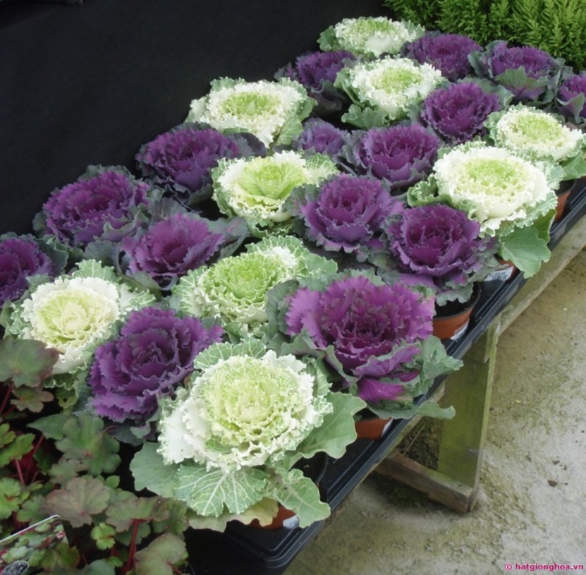
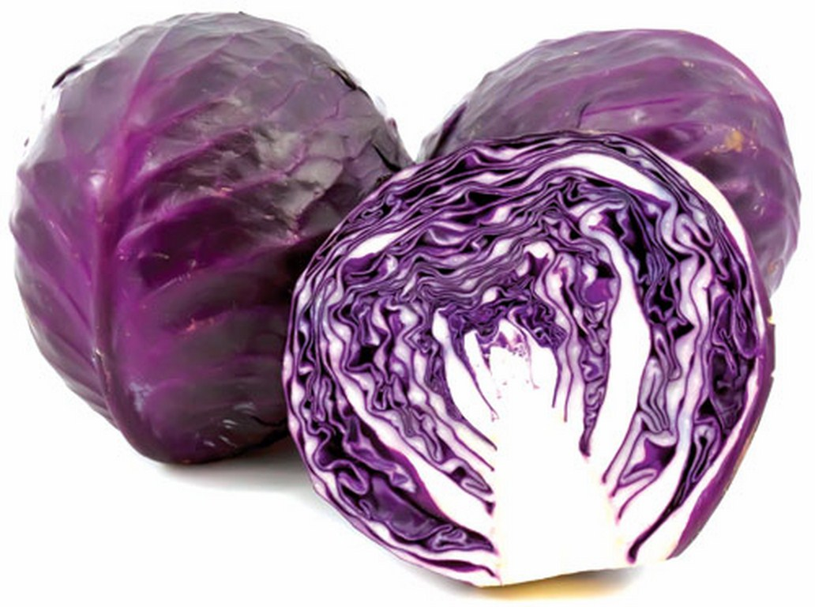
Cây cải bắp
Từ tháng 9 đến tháng 11

Slide 9
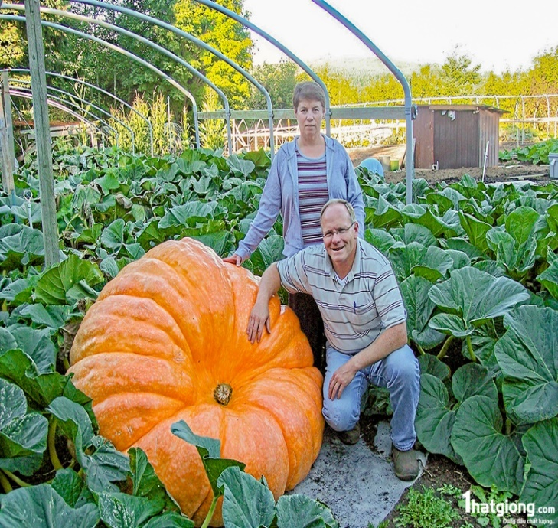

Từ tháng 2 đến tháng 3
Cây bí
Cây mướp

Slide 10
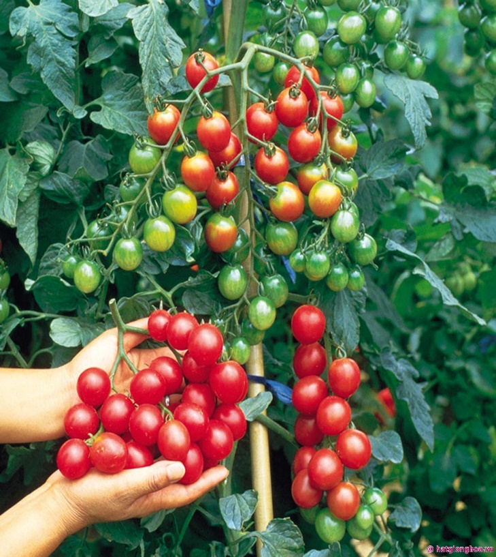
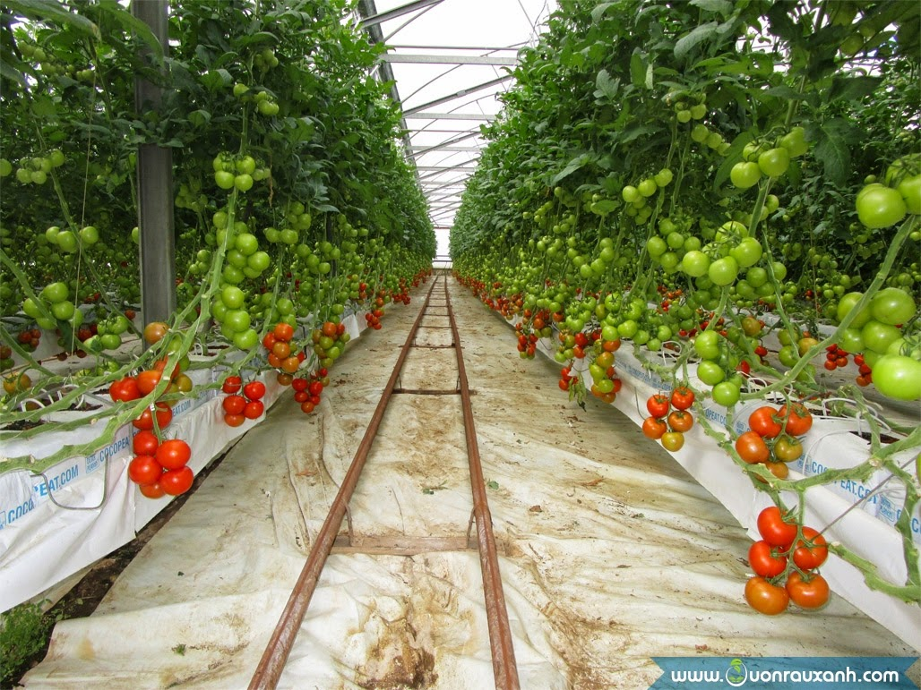
Cây cà chua
Từ tháng 8 đến tháng 9 hoặc từ tháng 1 đến tháng 2

Slide 11
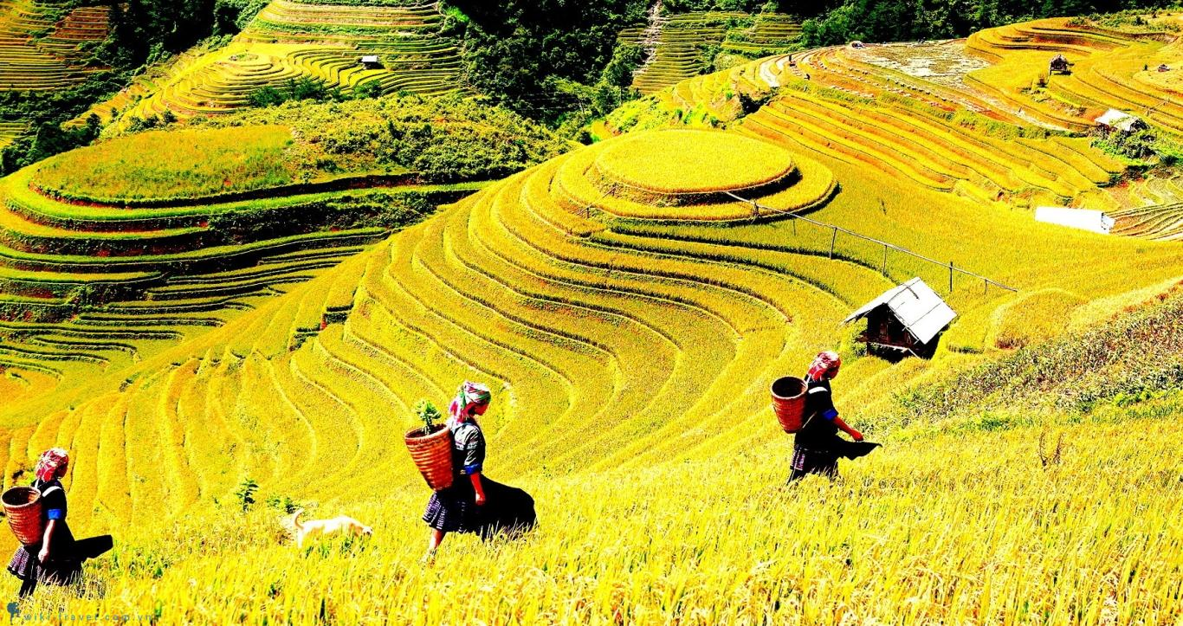
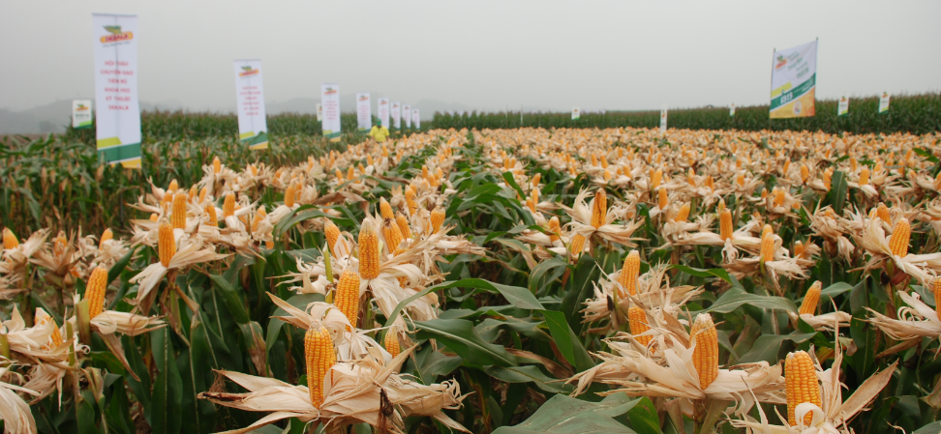
Vụ Đông xuân
Tháng 11 → tháng 4, 5 năm sau
Lúa
Ngô

Slide 12
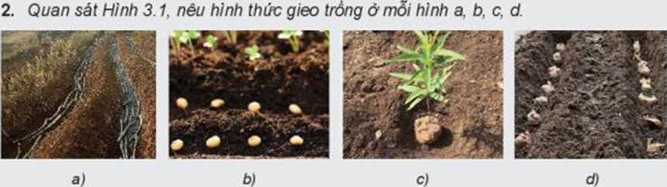
Quan sát H3.1, nêu hình thức gieo trồng ở mỗi hình a,b,c,d
Hình 3.1: Một số hình thức gieo trồng
Hình a: Trồng bằng đoạn thân
Hình b: Trồng bằng hạt
Hình c: Trồng bằng cây con
Hình d: Trồng bằng củ

Slide 13
I. KỸ THUẬT GIEO TRỒNG
- Yêu cầu cơ bản khi thực hiện gieo trồng: Đảm bảo yêu cầu về thời vụ, mật độ, khoảng cách và độ nông sâu.
- Các hình thức gieo trồng: Gieo bằng hạt và trồng bằng cây con

Slide 14
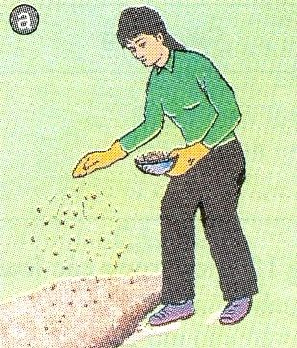
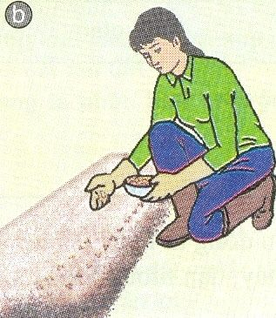
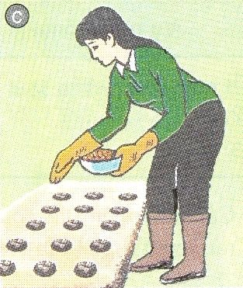
vãi
Gieo …………
theo hàng
Gieo …………
theo hốc
Gieo …………

Slide 15
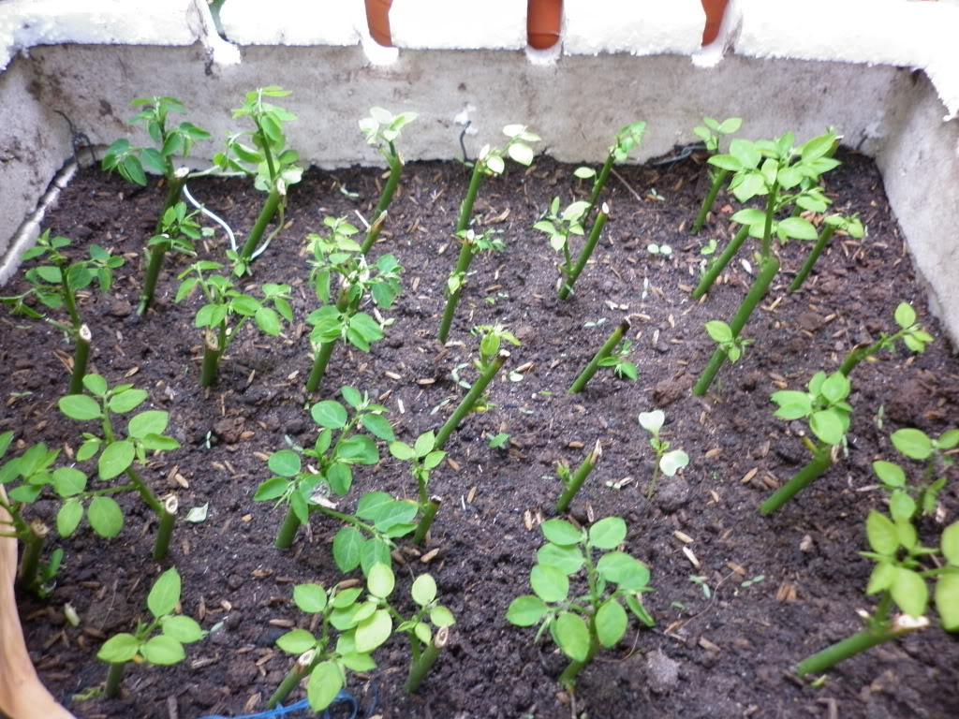

Slide 16
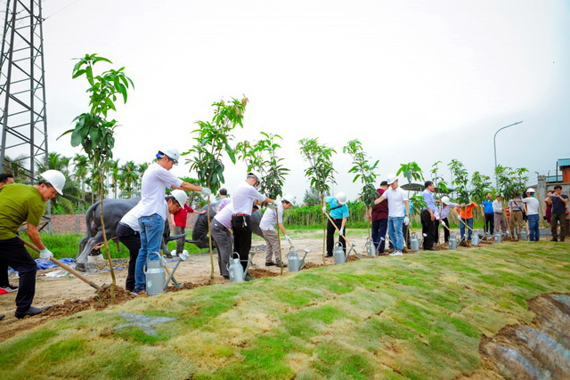
Trồng bằng cây con

Slide 17
TIẾT 2

Slide 18
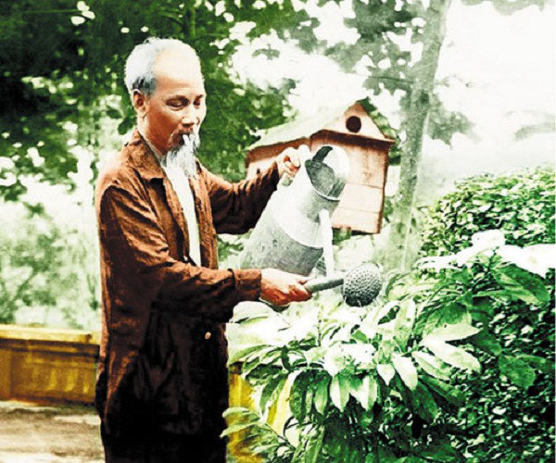
Quan sát và cho biết người trong hình là ai ? Đang làm gì?

Slide 19
II. Chăm sóc cây trồng

Slide 20
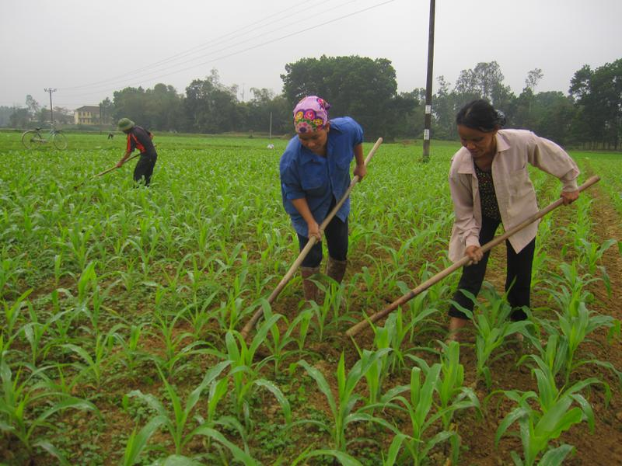
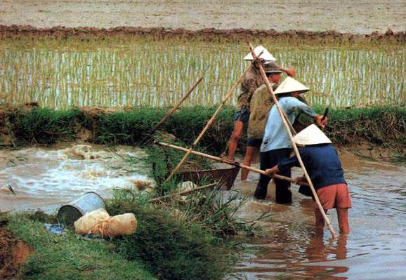
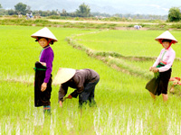
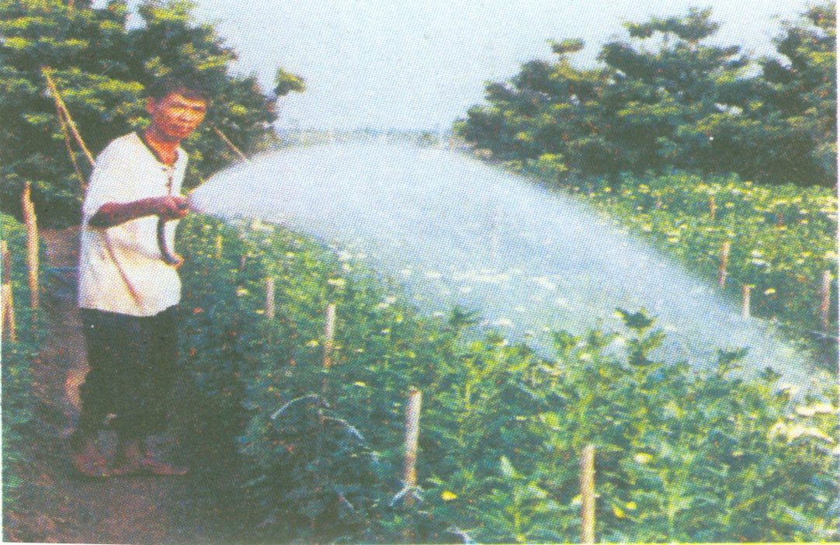
Quan sát và cho biết nội dung tranh?
A
B
Tiêu nước
Làm cỏ
C
D
Dặm cây
Tưới

Slide 21
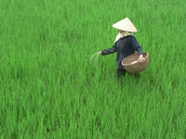
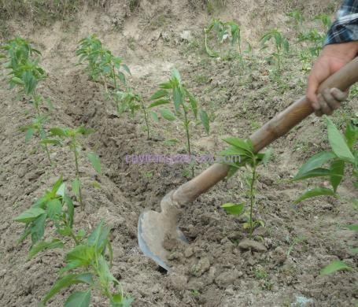
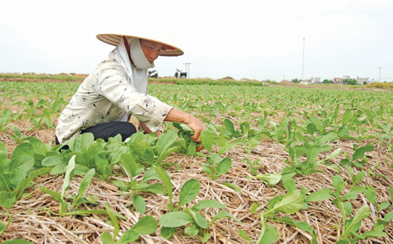
Quan sát và cho biết nội dung tranh?
E
F
Vun xới
Bón phân
G
Tỉa cây

Slide 22
II. CHĂM SÓC CÂY TRỒNG
1. TỈA ,DẶM CÂY
a. Tỉa cây
-Bỏ các cây yếu, sâu, bệnh
Loại bỏ cây bệnh, đảm bảo mật độ
Cây yếu
và bị sâu
Tỉa cây
Thế nào là tỉa cây?
Mục đích của tỉa cây là gì?

Slide 23
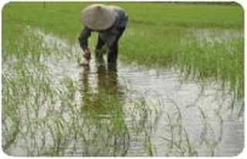
II. CHĂM SÓC CÂY TRỒNG
Cây chết
1 . TỈA, DẶM CÂY
a. Tỉa cây
b. Dặm cây
-Trồng vào chỗ cây chết, mọc thưa
Dặm
Dặm cây
Đảm bảo mật độ
Kết luận: Tỉa, dặm cây nhằm đảm bảo khoảng cách, mật độ cây trên ruộng giúp cây sinh trưởng tốt, đảm bảo nang suất.
Mục đích dặm cây?
Thế nào là dặm cây ?

Slide 24
II. CHĂM SÓC CÂY TRỒNG
Nhân dân ta có câu: “Công cấy là công bỏ, công làm cỏ là công ăn”
1 . TỈA, DẶM CÂY
2. LÀM CỎ, VUN XỚI
Em hiểu câu nói đó như thế nào?

Slide 25
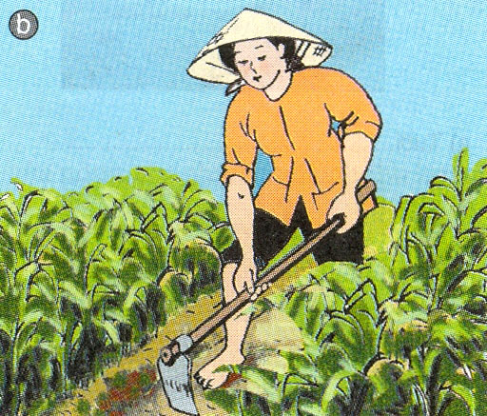
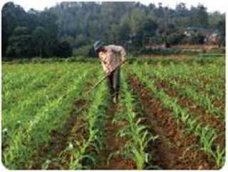
Làm cỏ
2. LÀM CỎ, VUN XỚI
-Diệt hết cỏ mọc xen vào cây trồng
Loại bỏ cây dại vào tranh chất dinh dưỡng và ánh sáng của cây trồng.
Vun xới
a
Cho biết hình (a) và (b)
người nông dân đang làm gì ?
Vậy làm cỏ là gì?
Mục đích của việc làm cỏ là gì?

Slide 26
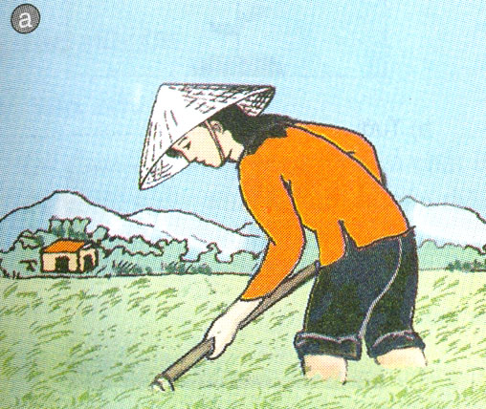
Làm cỏ
2. LÀM CỎ, VUN XỚI
- Làm cỏ : Diệt hết cỏ mọc xen vào cây trồng
Loại bỏ cây dại vào tranh chất dinh dưỡng và ánh sáng của cây trồng.
Vun xới
-Vun xới: Thêm đất màu vào gốc cây, làm đất tăng thêm độ thoáng.
Giữ cây đứng vững, cung cấp chất dinh dưỡng cho cây, cung cấp oxy cho cây, hạn chế bốc hơi nước.
Vậy vun xới là gì?
Mục đích của việc vun xới là gì?

Slide 27

HOẠT ĐỘNG NHÓM
Vậy mục đích chung của việc làm cỏ,vun xới là gì?
Cần lưu ý gì khi làm cỏ và vun xới?

Slide 28
Vậy mục đích chung của việc làm cỏ,vun xới là
- Diệt cỏ dại
- Làm cho đất tơi xốp
- Diệt sâu, bệnh hại.
- Chống đổ
Cần lưu ý khi làm cỏ và vun xới
- Laøm coû, vun xôùi phaûi kòp thôøi.
- Khoâng laøm toån thöông cho caây vaø boä reã.
- Caàn keát hôïp caùc bieän phaùp boùn phaân, baám ngoïn, tæa caønh, tröø saâu beänh.

Slide 29
II. CHĂM SÓCCÂYTRỒNG
1 . TỈA, DẶM CÂY
2. LÀM CỎ, VUN XỚI
“Nhất nước, nhì phân, tam cần, tứ giống”
Nghĩa của câu nói đó là gì?
3.TƯỚI NƯỚC

Slide 30
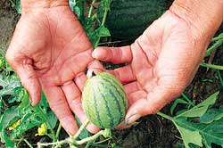
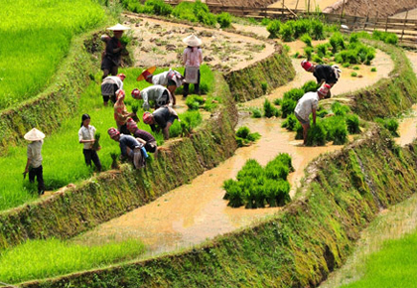
3 . TƯỚI NƯỚC
Dưa hấu và lúa cây nào cần nhiều nước hơn?

Slide 31
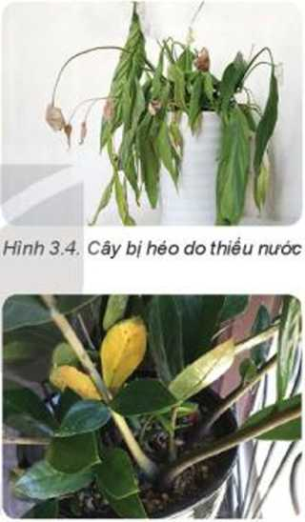

Slide 32
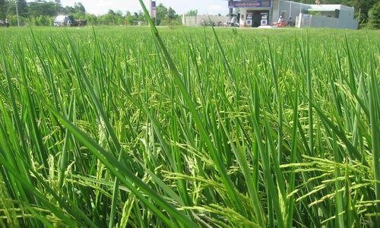
3. Tưới nước
Em hãy khoanh tròn chữ cái đúng nhất:
+ Nhóm cây nào cần nhiều nước:
A.Lạc, khoai, cà, ớt, chè
B.Sắn ,cà phê, cao su, ngô
C. Rau muống, cải, lúa, xà lách
D.Tràm,nhãn, khoai, sắn, lạc
- Đảm bảo đủ nước, cây trồng sinh trưởng, phát triển tốt
Vậy vai trò của việc tưới nước cho cây trồng là gì?

Slide 33
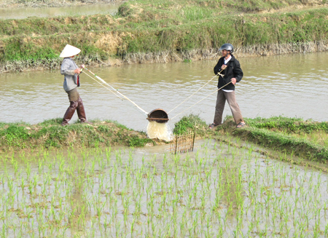
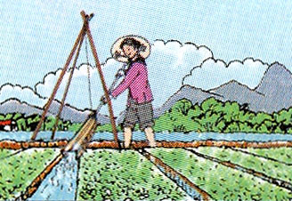
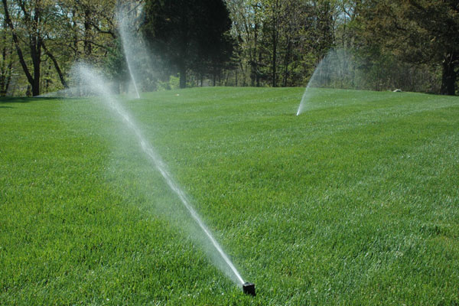
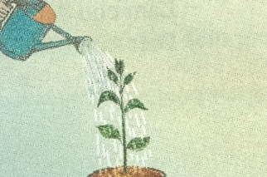
Tưới thấm
1
Tưới ngập
2
Tưới vào gốc
4
3
Tưới phun mưa

Slide 34
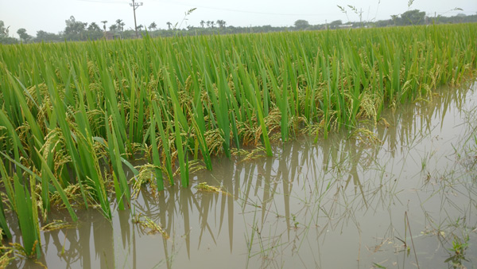
Cây bị ngập ta phải làm gì đây
4.Tiêu nước
- Giúp cây không bị thiếu oxy
- Tiến hành kịp thời và nhanh chóng
Cho biết vai trò của việc tiêu nước?

Slide 35
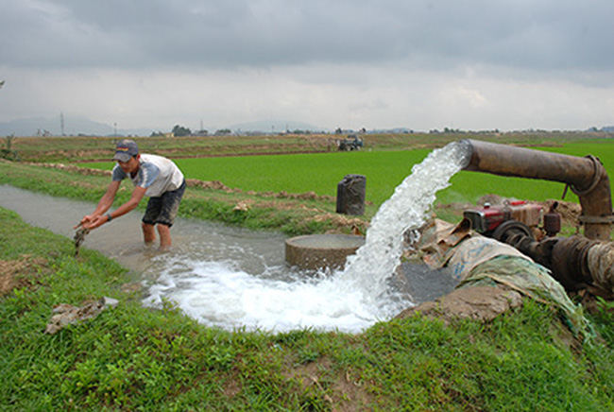
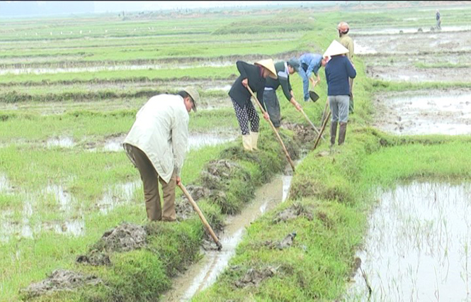
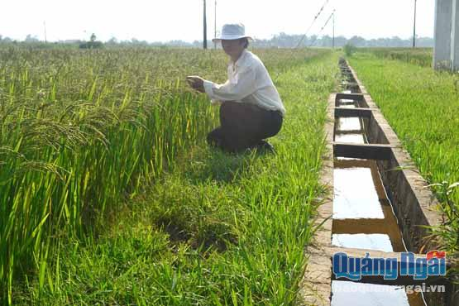
Em hãy cho ví dụ hệ
thống tiêu nước?

Slide 36
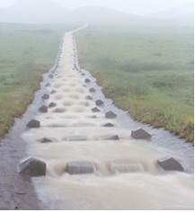


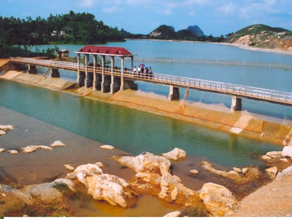
Hệ thống thuỷ lợi kiên cố hoá và trị thuỷ

Slide 37
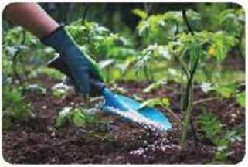
5. BÓN PHÂN THÚC
Bón bằng phân hữu cơ (hoai , mục)
- Bón phân hoá học
➔Bổ sung kịp thời chất dinh dưỡng cho cây
Bón thúc bằng loại phân gì ?
Vì sao phải bón phân hữu cơ hoại, mục ?
Bón thúc nhằm mục đích gì ?

Slide 38
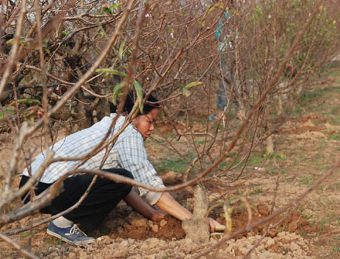
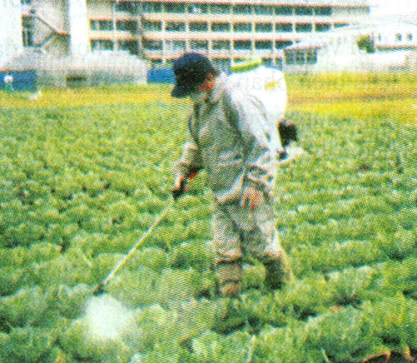
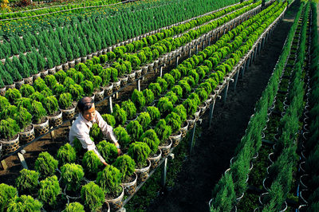
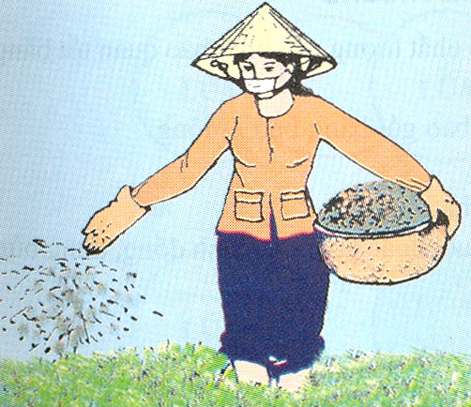
1
2
Bón hốc
Bón phun trên lá
3
4
Bón gốc
Bón vãi

Slide 39
BÀI TẬP
Điền từ , cụm từ thích hợp vào chỗ “:….” để hoàn thành kết luận sau:
làm cỏ
kịp thời
sinh trưởng
tưới nước
yêu cầu của cây
điều kiện
Phân hữu cơ
Tiêu nước
(1)
a, Chăm sóc cây trồng phải tiến hành …… , đúng kĩ thuật, phù hợp với………
b, Tuỳ theo mỗi loại cây mà áp dụng các biện pháp…………., vun xới, …………….., bón phân phù hợp để tạo………………..cho cây trồng ……………. và phát triển tốt
(2)
(3)
(4)
(5)
(6)

Slide 40
HƯỚNG DẪN VỀ NHÀ
+ Về nhà học bài , sư tầm tranh ảnh hoặc video về cách chăm sóc cây trồng
+ Quan sát việc sử dụng thuốc bảo vệ thực vật hóa học ở gia đình và cách bảo vệ môi trường
+ Sưu tầm hình ảnh hoặc vi deo về thu hoạch sản phẩm trồng trọt.

